Slide 1
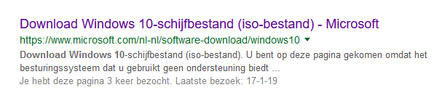
WINDOWS 10 ISO DVD MAKEN
Open je browser
GOOGLE en type in : Microsoft Windows 10 download
Enter

Slide 2
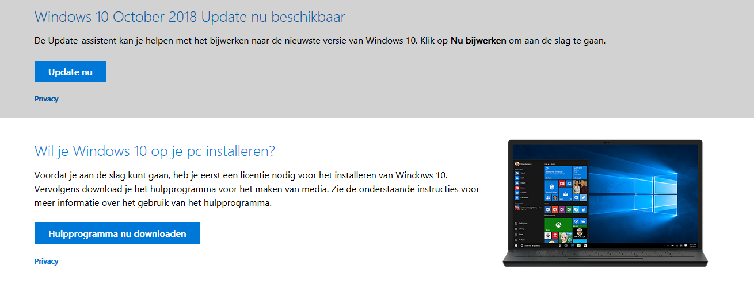

Slide 3
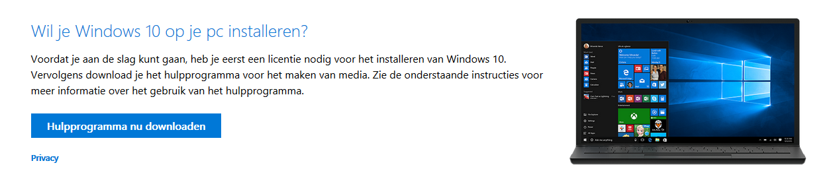

Slide 4
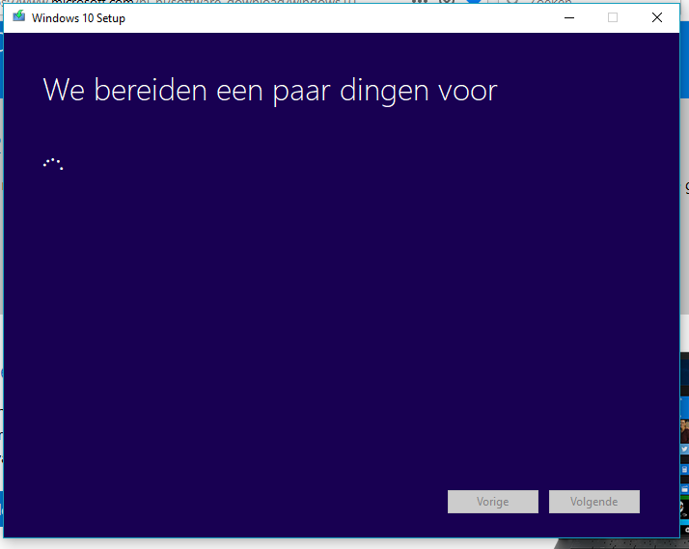

Slide 5
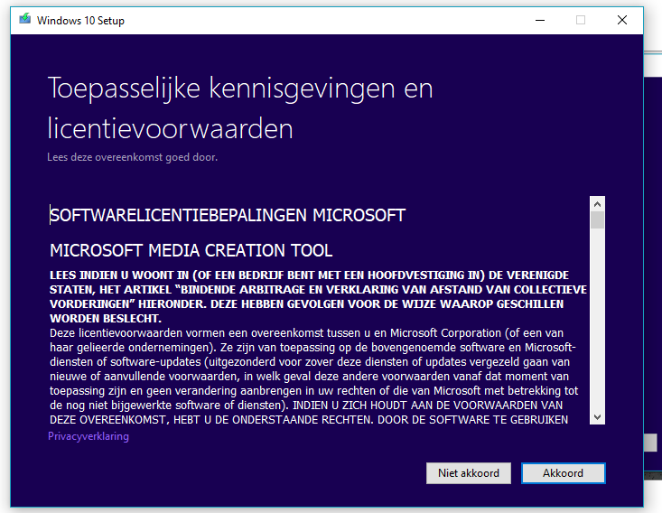

Slide 6
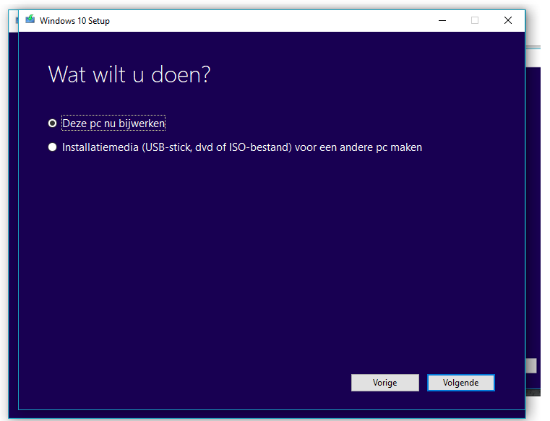

Slide 7
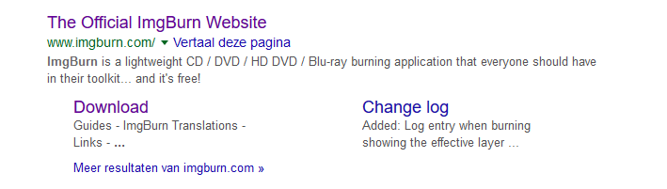

Slide 8
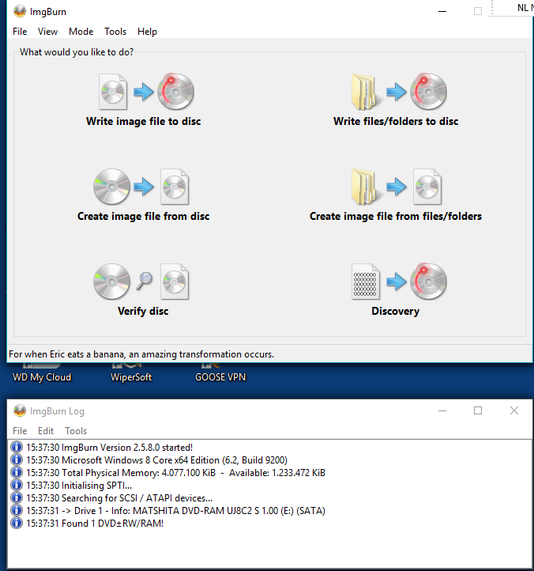
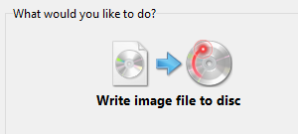

Slide 9
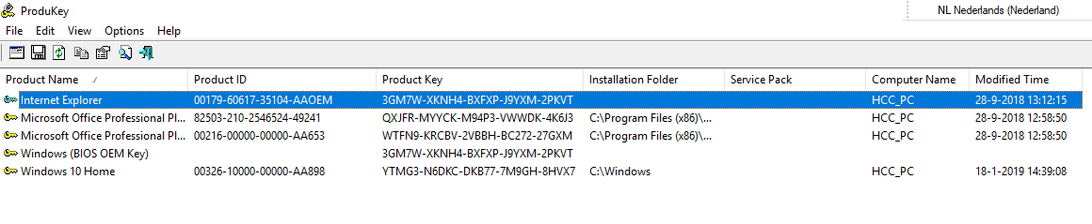
Download voor je productie sleutel van Windows 10 het programma PRODUKEY
Open dit:
Noteer je productkey van Windows 10

